Slide 1

DALE AL SEÑOR
LO PRIMERO

Slide 2

INTRODUCCIÓN
SALMO 116:1-11.
= Aquí el salmista habla de lo bueno que el Señor había sido con él.
V.12.
= Luego el salmista contempla sobre que le puede dar al Señor en regreso.
Así es con cada uno de nosotros!
El Señor es bueno con nosotros y la pregunta es: ¿Qué le podemos dar en agradecimiento?
Vamos considerando la respuesta a esta pregunta en la lección……..

Slide 3
DALE AL SEÑOR
LO PRIMERO

Slide 4
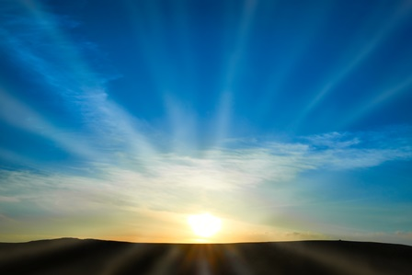
Dale al Señor……
LA PRIMERA PARTE DE CADA DÍA
Antes de comenzar las tareas del día vamos…..
[1] Orando, MR 1:35 (1 TES 5:17)
[2] Poniéndonos toda la armadura espiritual, EF 6:11-18 (1 PED 5:8)
[3] Leyendo/Estudiando las Escrituras, 1 TIM 4:13-16
(ocúpate; reflexiona; ten cuidado)
[4] Hacer una buena obra, EF 2:10
En agradecimiento vamos dándole a nuestro Señor….
LA PRIMERA PARTE DE CADA DÍA!
Esta
Amaneciendo

Slide 5
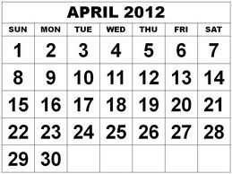
Dale al Señor……
EL PRIMER DÍA DE CADA SEMANA
El Domingo se identifica como “el día del Señor”.
En ese día los Cristianos se reúnen para…
= ofrendar, 1 COR 16:1-2
= participar de la Cena de Señor, HCH 2:42; 20:7
Para algunos el Domingo es un día para ver deportes, trabajar en la yarda, descansar, dormir
Si estamos agradecidos vamos dándole al Señor..
EL PRIMER DÍA DE CADA SEMANA!

Slide 6
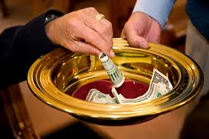
Dale al Señor……
LO PRIMERO DE TU INGRESO
DEUT 26:1-2
Al entrar a la tierra prometida, lo primero de todo era de Dios
PROV 3:9
Debemos honrar a Dios con lo primero de lo que recibimos
Entonces, lo primero que se aparte de tu ingreso es “la ofrenda para Dios” (1 COR 16:2)
Si agradecemos al Señor por todo lo que hace vamos dándole..
LO PRIMERO DE NUESTRO INGRESO!

Slide 7

Dale al Señor……
EL PRIMER LUGAR EN TU CORAZÓN
COL 1:18, Cristo es el “primero” en todo
REV 2:3-4
Para el Cristiano el Señor debe ser su primer amor; tener el primer lugar en su vida
Para algunos el primer lugar en su corazón es….
= sus bienes, MT 19:16-22
= su familia, LC 9:57-62 (MT 10:37)
Si agradecemos al Señor vamos dándole…
EL PRIMER LUGAR EN NUESTRO CORAZÓN
LUGAR
DONDE
MORAN
PENSAMIENTOS
INTENCIONES
DESEOS

Slide 8
LECCIÓN
 Dios es Bueno y debemos de estar agradecido por todas las bendiciones que nos da
 Por lo tanto el Señor merece no solo lo mejor de nosotros sino LO PRIMERO
 Pero sobre todo el Señor merece ser
EL PRIMERO EN NUESTRA VIDA!
(Nada y Nadie Viene Antes)

Slide 9
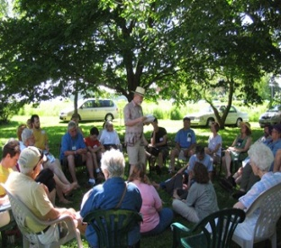
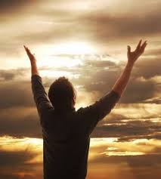
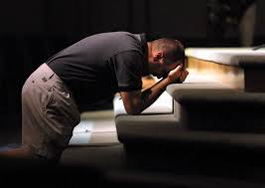
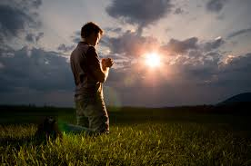
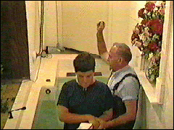
EL PLAN DE DIOS DE SALVACIÓN
CREER
(en Cristo como El Hijo de Dios)
JN 3:16
OIR
(la Palabra de Dios)
ROM 10:17
ARREPIENTETE
(de tus pecados)
HCH 17:30
SE FIEL
(hasta la
Muerte)
REV 2:10
CONFIESA
(a Cristo como Hijo de Dios)
ROM 10:10
BAUTIZATE
(para perdón de tus pecados)
HCH 2:38

